Slide 1
”Самооцінювання на уроках
фізичної культури”
Виконала:
__Лебідь М.В._________________________

Slide 2
Учнівське самооцінювання у сучасній школі є невіддільним елементом навчання, оскільки воно надає можливість учням виявляти свої сильні й слабкі сторони, визначати потреби, навчатись відповідальності та прагнути до самовдосконалення. .

Slide 3
Прийоми самооцінювання:
- Перевір себе - Чарівні відрізки
- Взаємоперевірка - Картка самооцінювання -2
- Шкала самооцінювання - Картка самооцінювання -1
- Метод “Мішень” - Сходинки самооцінювання
- Сам собі вчитель

Slide 4
Перевір себе.
Вже з перших уроків фізичної культури доцільно привчати дітей до самоперевірки.
Учитель показує спосіб виконання вправи.
Учні самостійно виконують вправу. Потім вчитель повторно показує правильне виконання вправи.
Учні, дивлячись на нього, звіряють, чи правильно вони виконували вправу.

Slide 5
Взаємоперевірка
Учні об'єднуються в пари. Кожен повинен виконати одне і те ж саме завдання. Учні виконують його по черзі: один виконує, а інший перевіряє правильність виконання. Далі вони міняються.
Іноді вчитель може проконтролювати правильність виконання завдань учнями.

Slide 6
Шкала самооцінювання
Така шкала може бути горизонтальною або вертикальною.
Головне, щоб учні розуміли принцип її заповнення.
Найпростіший варіант оформлення шкали (поставити галочку):
___ - маю значні успіхи
___ - демонструю значний прогрес
___ - досягаю результату з допомогою дорослих
___ - потребую уваги й допомоги

Slide 7
Метод «Мішень» дозволяє учням оцінити різні аспекти своєї діяльності на уроці. Кожен учень має свою власну мішень, намальовану на листку паперу А4. Ця мішень вішається на стіну і на протязі уроку, виконуючи різні вправи, учень сам заповнює три частини мішені, в четвертій частині оцінку виставляє вчитель.
Учитель, виставляючи оцінку в своєму секторі, аргументує своє рішення.
Якщо оцінки вчителя та учня співпадають, оцінка виставляється в журнал.
В разі розходження оцінок – в журнал виставляється середня оцінка.

Slide 8
Сам собі вчитель.
Учні самі перевіряють правильність виконання свого завдання і виставляють собі оцінку.
Потім цю оцінку порівнюють із тією, що поставив вчитель, і аналізують помилки.

Slide 9
Чарівні відрізки.
Учні мають схему уроку, який поділений на відрізки з вправами.
На схемі протягом уроку учні позначають кількість правильно виконаних завдань та вправ.

Slide 10
Картка самооцінювання - 1
Кожен учень має свою індивідуальну картку, в якій позначено різні завдання та вправи. Картка вішається на стіні. Протягом уроку він підбігає до картки і відмічає, яку вправу він виконав, а яку ні.
Відмітити вправи можна і наприкінці уроку

Slide 11
Картка самооцінювання - 2
Вправа | Дуже добре | Часткове виконання | Не виконав
----------------------------------------------------------------------------------------------------
Підтягування | | |
----------------------------------------------------------------------------------------------------
| | |
----------------------------------------------------------------------------------------------------
| | |
----------------------------------------------------------------------------------------------------
| | |
----------------------------------------------------------------------------------------------------
Учні самі на протязі уроку заповнюють картку самооцінювання.

Slide 12
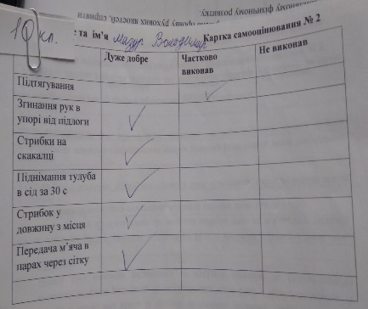
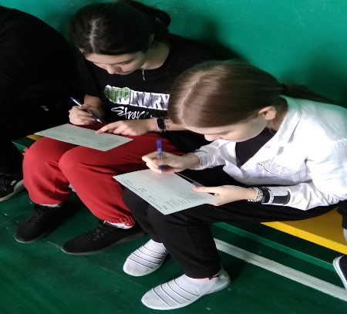
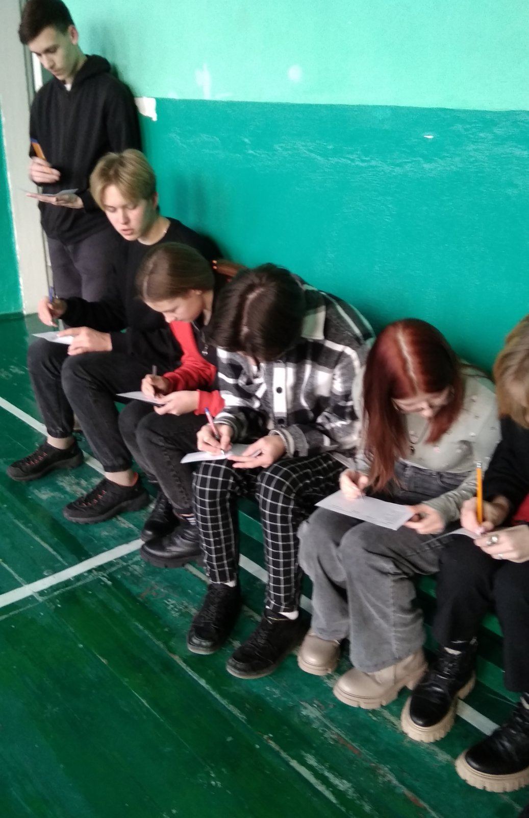
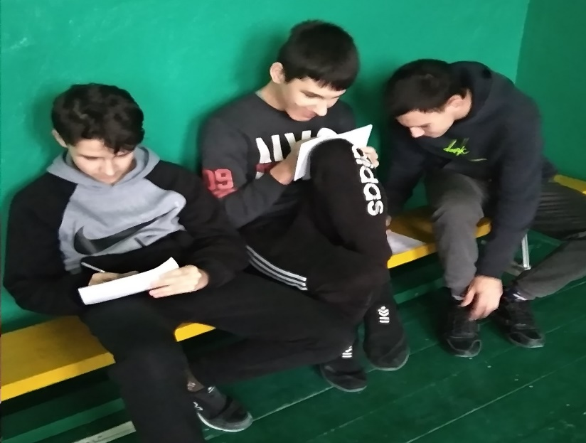

Slide 13
Сходинки самооцінювання.
Можна використовувати на кожному уроці.
Учні прикріплюють свої позначки на відповідні сходинки:
4 сходинка - Я працював на повну силу!
3 сходинка - Я працював гарно, але відчуваю, що міг би досягти більшого.
2 сходинка - Я намагаюся працювати краще.
1 сходинка - Я працював мало.

Slide 14
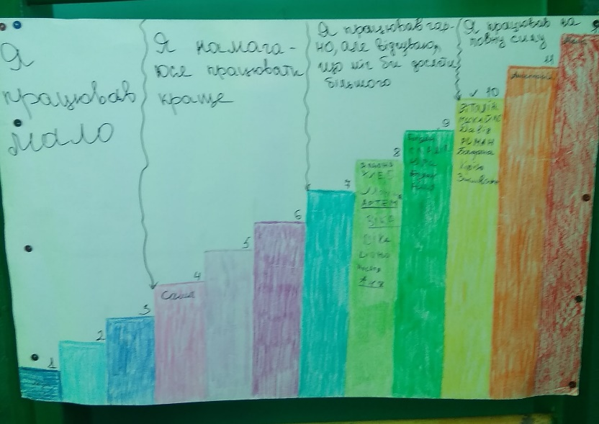
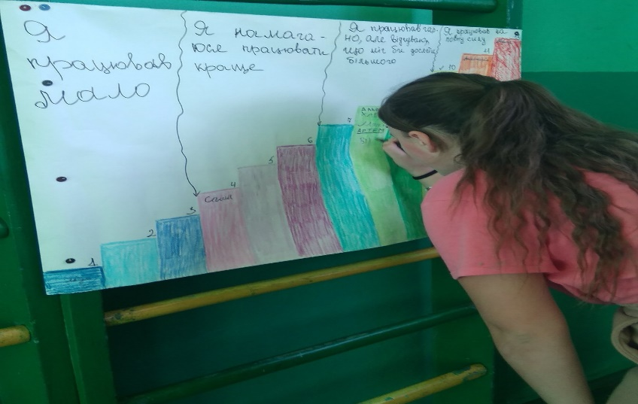
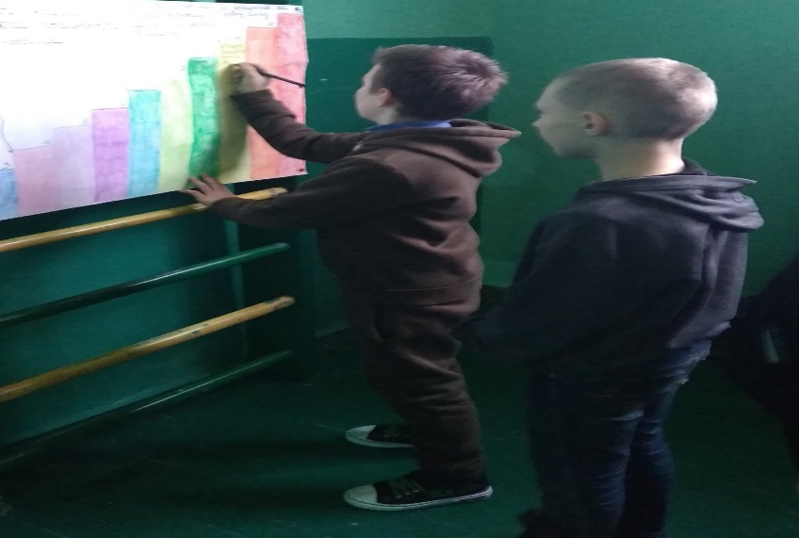
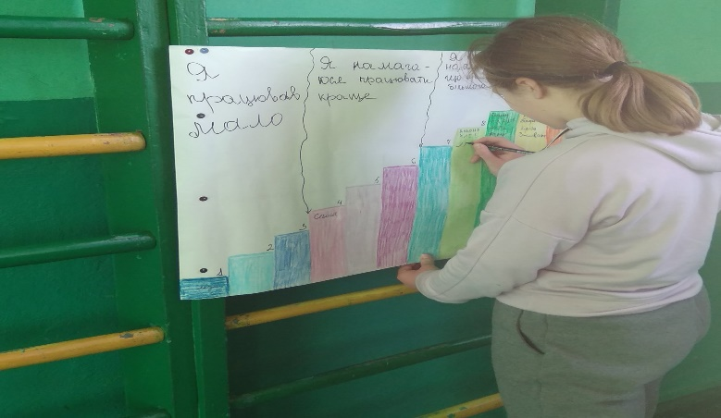

Slide 15
Отже, самооцінювання є невід’ємним умінням сучасної людини в процесі пізнання і самопізнання, а також - альтернативним способом оцінки досягнень учнів.
Самооцінювання є здатністю до саморефлексії, що сприяє зростанню самостійності учнів в процесу навчання.

Slide 16
Дякую за увагу!

